Slide 1
Inteligência Artificial
Rede Neural Artificial Sem Peso com Nó de Lógica Probabilística.

Slide 2
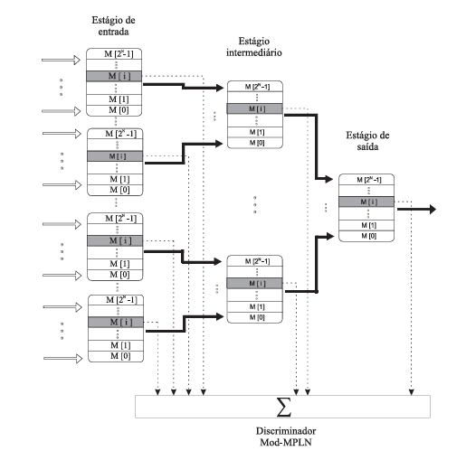
Rede Neural Sem Peso

Slide 3
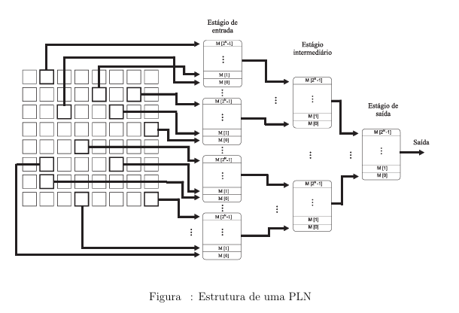
Rede Neural Sem Peso

Slide 4
Rede Neural Sem Peso
Nas aulas anteriores, vimos que uma rede neural artificial convencional (ex.: perceptron) aprende ajustando pesos sinápticos por meio de regras de atualização (erro, gradiente etc.). O conhecimento fica distribuído numericamente nas conexões.
As Redes Neurais Sem Peso (RNSP), por outro lado, substituem o par (peso + função de ativação) por nós de memória endereçável (nós RAM): cada neurônio é, na prática, uma pequena memória binária. O padrão de entrada (um vetor de bits) é usado diretamente como endereço de acesso a essa memória, e o valor armazenado naquele endereço é a saída do neurônio.
O problema do nó RAM clássico é: o que ele responde quando o endereço nunca foi visitado durante o treinamento? É aqui que entra o Nó Lógico Probabilístico (PLN): em vez de responder sempre 0 (ou sempre indefinido) para endereços não treinados, o PLN sorteia a resposta com base em uma distribuição de probabilidade associada àquela posição de memória — permitindo generalização e simulando o comportamento de uma sinapse "incerta".

Slide 5
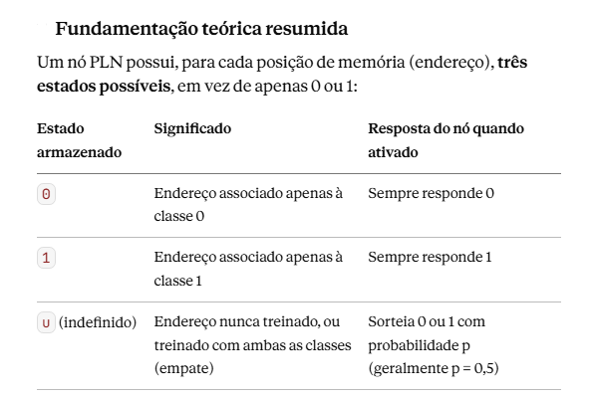
Rede Neural Sem Peso

Slide 6
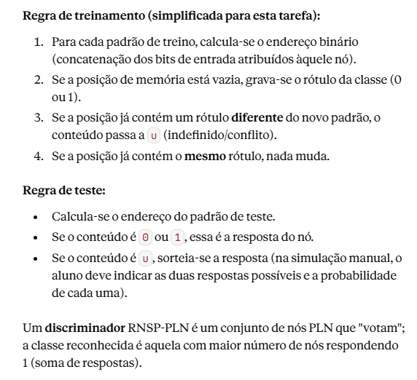
Rede Neural Sem Peso

Slide 7
Rede Neural Sem Peso
Exemplo resolvido (passo a passo):
Considere um discriminador com 2 nós PLN, cada um com endereço de 2 bits (logo, 4 posições de memória por nó: 00, 01, 10, 11).
Entrada: vetor de 4 bits [x1 x2 x3 x4].
Nó A lê os bits x1 x2 (endereço A).
Nó B lê os bits x3 x4 (endereço B).

Slide 8
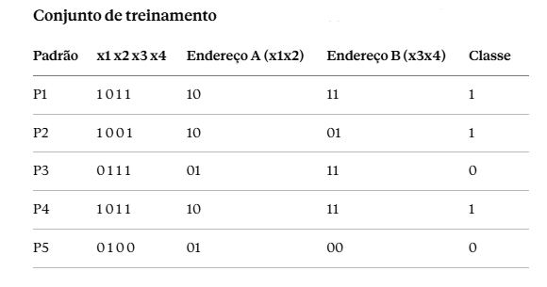
Rede Neural Sem Peso

Slide 9
Rede Neural Sem Peso
Passo 1 — Preencher a memória do Nó A (endereços 00, 01, 10, 11):
Endereço 10 recebe classe 1 (de P1), depois classe 1 de novo (P2) e classe 1 de novo (P4) → conteúdo final: 1.
Endereço 01 recebe classe 0 (de P3), depois classe 0 (de P5) → conteúdo final: 0.
Endereços 00 e 11 nunca foram treinados → conteúdo: u (de undefined).

Slide 10
Rede Neural Sem Peso
Passo 2 — Preencher a memória do Nó B:
Endereço 11 recebe classe 1 (P1), depois classe 0 (P3) → conflito → conteúdo final: u.
Endereço 01 recebe classe 1 (de P2) → conteúdo final: 1.
Endereço 00 recebe classe 0 (de P5) → conteúdo final: 0.
Endereço 10 nunca foi treinado → conteúdo: u.

Slide 11
Rede Neural Sem Peso
Memória do Nó A: 00→u | 01→0 | 10→1 | 11→u
Memória do Nó B: 00→0 | 01→1 | 10→u | 11→u
Passo 3 — Teste com um novo padrão: x = [1 0 1 1] (idêntico a P1/P4)
Nó A: endereço 10 → conteúdo 1 → resposta = 1
Nó B: endereço 11 → conteúdo u → resposta = sorteio (0 ou 1, p = 0,5 cada)

Slide 12
Rede Neural Sem Peso
Resultado: o discriminador responde com certeza absoluta pelo Nó A (soma parcial = 1) e incerteza pelo Nó B.
A saída final do discriminador é probabilística: soma = 1 (se B sortear 0) ou soma = 2 (se B sortear 1) — em ambos os casos, o padrão tende a ser reconhecido como classe 1, mas o grau de confiança não é máximo, justamente porque um dos nós nunca "viu" bem esse endereço.

Slide 13
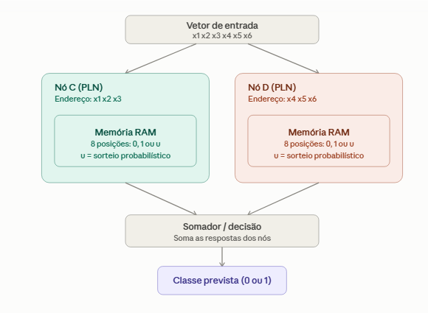
Rede Neural Sem Peso

Slide 14
Um outro Exemplo
Um outro discriminador: o vetor de 6 bits é dividido entre o Nó C (lê x1 x2 x3) e o Nó D (lê x4 x5 x6), cada um com sua própria memória RAM de 8 posições (podendo assumir os estados 0, 1 ou u).
As duas respostas seguem para o somador/decisão, que soma os votos e produz a classe prevista — sendo que, quando algum nó está em estado u, o resultado final passa a ter caráter probabilístico, como discutido no exemplo resolvido.

Slide 15
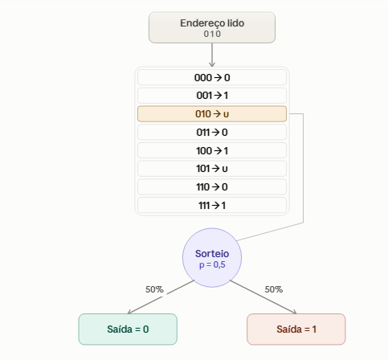
Um outro Exemplo

Slide 16
Um outro Exemplo
Em binário, a paridade de um número depende exclusivamente do bit menos significativo (x4):
se x4 = 0, o número é par;
se x4 = 1, é ímpar.
Os bits x1, x2 e x3 são irrelevantes para essa decisão. Isso vai gerar um resultado pedagogicamente interessante, como você verá.

Slide 17
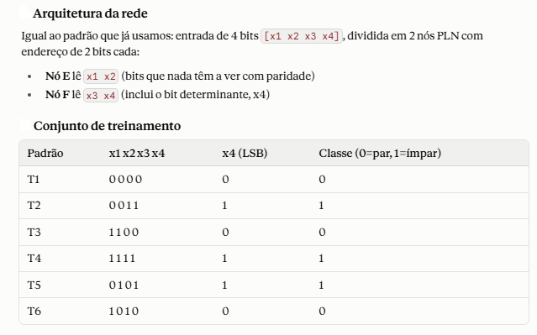
Um outro Exemplo

Slide 18
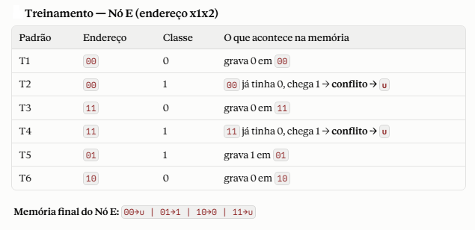
Um outro Exemplo

Slide 19
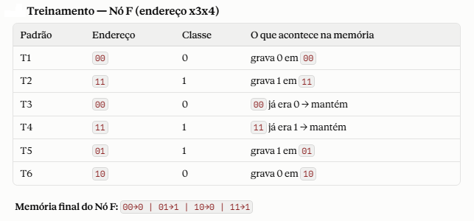
Um outro Exemplo

Slide 20
Um outro Exemplo
Repare: o Nó F não teve nenhum conflito. Como seu endereço inclui x4 (o bit que realmente decide a classe), toda vez que x4 é o mesmo, a classe também é — mesmo variando x3. O Nó E, por outro lado, ficou com metade das posições indefinidas, porque x1 e x2 não carregam nenhuma informação sobre paridade.
Fase de teste
Teste 1: x = [1 0 0 1] (valor 9, ímpar → classe correta = 1)
Nó E: endereço 10 → conteúdo 0 → responde 0 (errado, mas é "confiante")
Nó F: endereço 01 → conteúdo 1 → responde 1 (correto)
Soma dos votos: 0 + 1 = 1 → empate entre as duas classes possíveis (1 nó votou 0, o outro votou 1)
Esse empate é resolvido da mesma forma que o estado u: como não há maioria clara, o discriminador recorre a um critério probabilístico (ex.: 50%/50%).

Slide 21
Um outro Exemplo
Teste 2: x = [0 0 1 1] (valor 3, ímpar → classe correta = 1), idêntico a T2
Nó E: endereço 00 → conteúdo u → sorteio (50% para cada lado)
Nó F: endereço 11 → conteúdo 1 → responde 1 (correto, com certeza)
Aqui, mesmo com incerteza no Nó E, a resposta do Nó F "puxa" o resultado para a classe correta na maioria das rodadas de sorteio — mostrando como nós confiáveis compensam nós ruidosos.

Slide 22
Um outro Exemplo
Esse exemplo é ótimo para discutir um ponto que a arquitetura por si só não deixa óbvio: a qualidade do aprendizado de uma RNSP-PLN depende diretamente de como os bits de entrada são distribuídos entre os nós. Um nó que recebe bits irrelevantes para o problema tende a acumular conflitos (u) e a votar de forma não confiável; um nó que recebe o bit determinante aprende com perfeição.

Slide 23
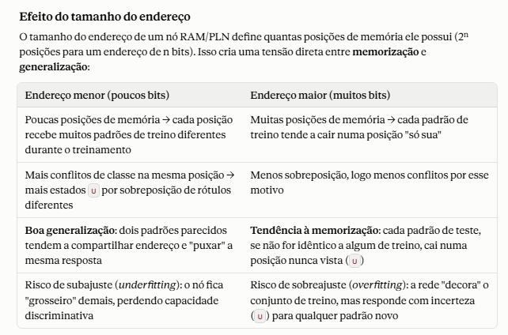
Memorização ou Generalização

Slide 24
Memorização ou Generalização
Ou seja: crescer o endereço não é estritamente positivo. No exemplo do Nó C/D que fizemos (3 bits, 8 posições), o crescimento reduziu conflitos entre A1/A2/etc., mas se aumentássemos para 6 bits (endereço = a entrada inteira), cada padrão de treino ocuparia uma posição exclusiva — o nó "memorizaria" o conjunto de treino perfeitamente, mas praticamente qualquer entrada de teste diferente cairia em u, e o discriminador perderia toda capacidade de generalizar.

Slide 25
Memorização ou Generalização
Efeito da composição do endereço
Isso é o que o exemplo par/ímpar acabou de ilustrar muito bem: não basta o tamanho — quais bits específicos compõem o endereço de cada nó importa tanto quanto, ou mais.
O Nó F (bits x3x4, incluindo o bit determinante da paridade) teve memória perfeitamente consistente, sem nenhum u, porque seu endereço captura exatamente a informação relevante para a tarefa.
O Nó E (bits x1x2, irrelevantes para paridade) acumulou conflitos e ficou com metade das posições em u, apesar de ter o mesmo tamanho de endereço que o Nó F.
Isso mostra que a generalização não depende só de "quantos bits", mas de se os bits escolhidos são informativos para a classe que se quer discriminar. Um endereço maior composto majoritariamente por bits irrelevantes generaliza mal do mesmo jeito que um endereço pequeno — só que por um motivo diferente (conflito de rótulos, em vez de memorização exclusiva).

Slide 26
Resumindo ...
Endereço pequeno → poucas posições → mistura muitos padrões → risco de subajuste.
Endereço grande → muitas posições → isola cada padrão → risco de sobreajuste (memorização).
Ponto ideal → depende de quantos bits realmente carregam informação discriminativa para o problema.
Isso conecta diretamente com o que se viu em redes com peso: é análogo à escolha da capacidade do modelo (número de neurônios/camadas) e à seleção de features relevantes — só que aqui o "ajuste de capacidade" é feito escolhendo o tamanho e a composição do endereço de cada nó, em vez de ajustar pesos.

Slide 27
Um Caso Interessante
Vamos simular um discriminador que aponta se um paciente tem quadro "sugestivo de gripe" (1) ou "não sugestivo" (0), a partir de 4 sintomas binários (presente = 1, ausente = 0):
x1 = febre
x2 = tosse
x3 = dor de cabeça
x4 = dor muscular
Para fins didáticos, a regra "real" (que nem todos conhecem de antemão — é o que a rede deve descobrir implicitamente) é: o quadro é sugestivo de gripe sempre que há febre (x1 = 1), independentemente dos demais sintomas.

Slide 28
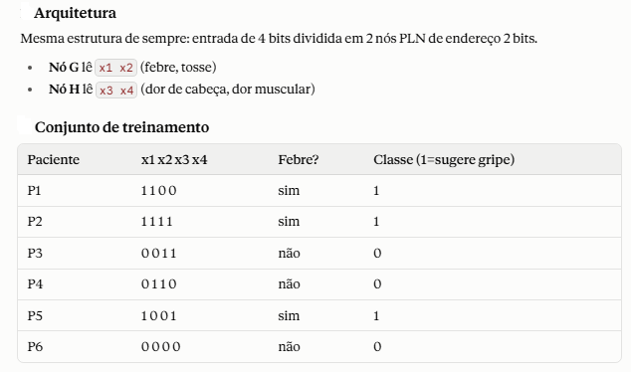
Um Caso Interessante

Slide 29
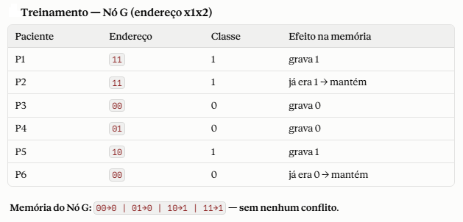
Um Caso Interessante

Slide 30
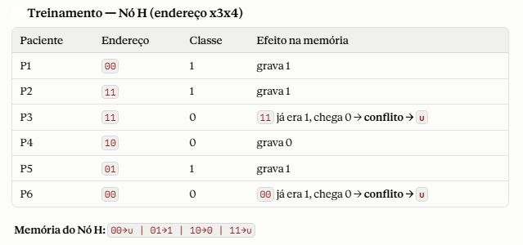
Um Caso Interessante

Slide 31
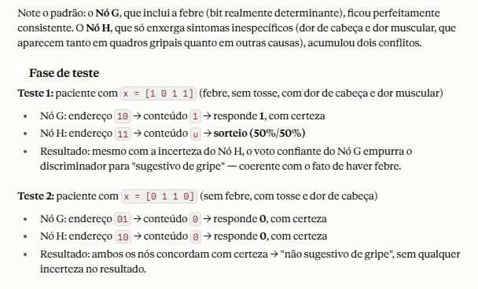
Um Caso Interessante

Slide 32
Rede Neural Sem Peso MPLN
A RNSP MPLN é a extensão natural do PLN.
O MPLN é uma generalização do PLN, também baseada em memória RAM por nó, mas que resolve uma limitação específica do PLN clássico: a granularidade dos estados de memória.

Slide 33
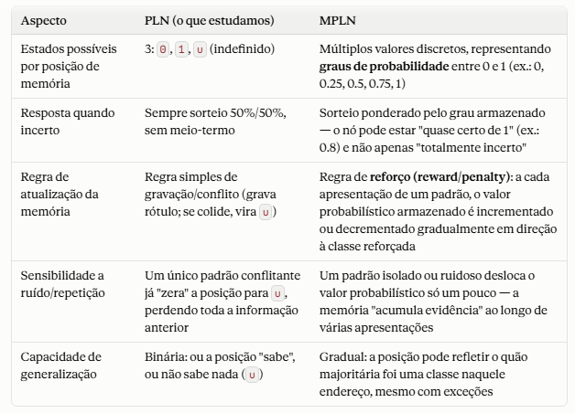
Rede Neural Sem Peso MPLN

Slide 34
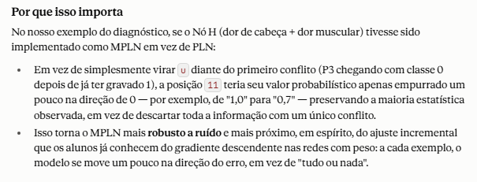
Rede Neural Sem Peso MPLN

Slide 35
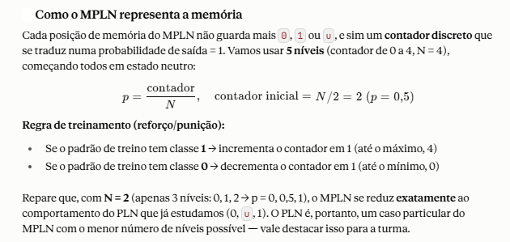
Rede Neural Sem Peso MPLN

Slide 36
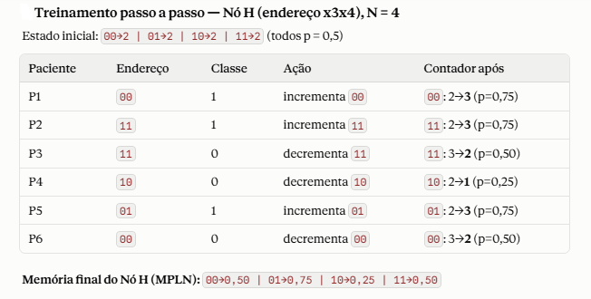
Rede Neural Sem Peso MPLN

Slide 37
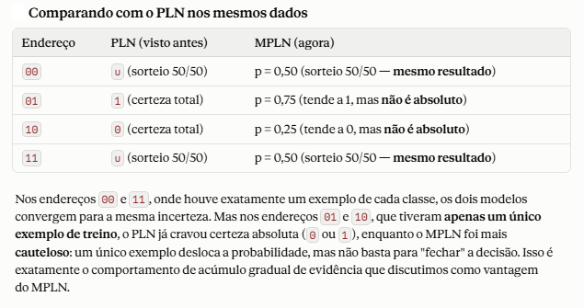
Rede Neural Sem Peso MPLN

Slide 38
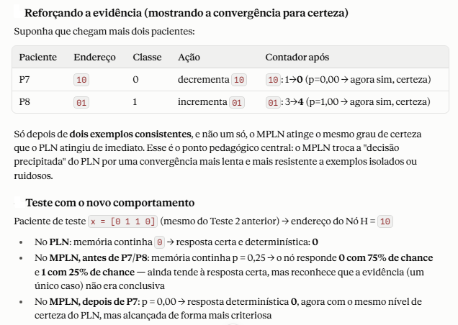
Rede Neural Sem Peso MPLN

Slide 39
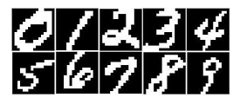
Rede Neural Sem Peso MPLN

Slide 40
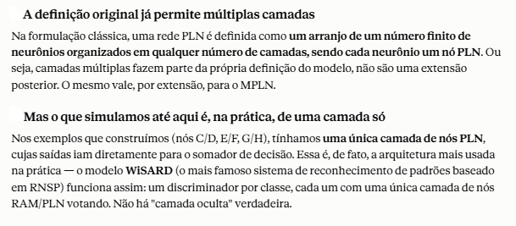
Com múltiplas Camadas

Slide 41
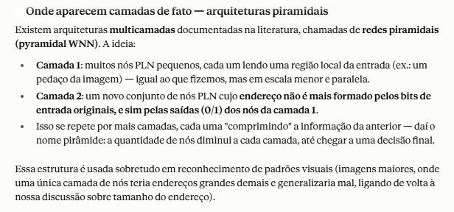
Com múltiplas Camadas

Slide 42
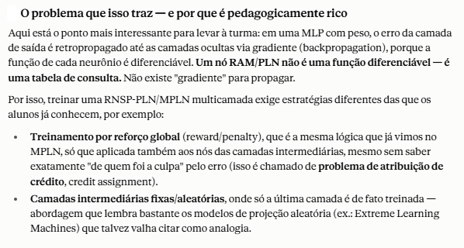
Com múltiplas Camadas

Slide 43
Com múltiplas Camadas
Uma RNSP-PLN/MPLN de uma camada só (o que simulamos) é simples e rápida, mas seu poder de representação é limitado pelo tamanho do endereço de cada nó.
Empilhar camadas resolve isso — mas troca o problema de "generalização por endereço" pelo problema de "como treinar sem gradiente", que é conceitualmente análogo ao que motivou o desenvolvimento do backpropagation nas redes com peso.

Slide 44
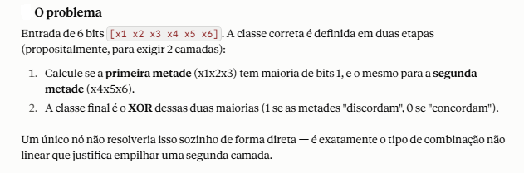
Com múltiplas Camadas

Slide 45
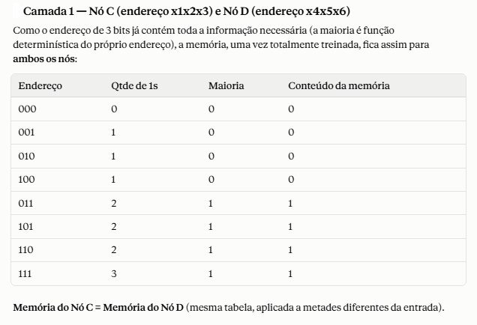
Exemplo do XOR

Slide 46
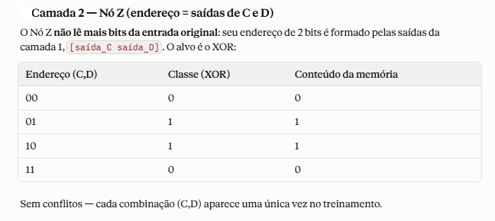
Exemplo do XOR

Slide 47
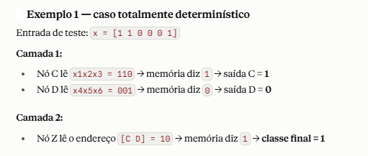
Exemplo do XOR

Slide 48
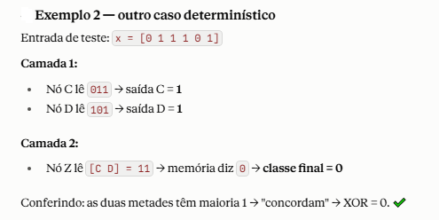
Exemplo do XOR

Slide 49
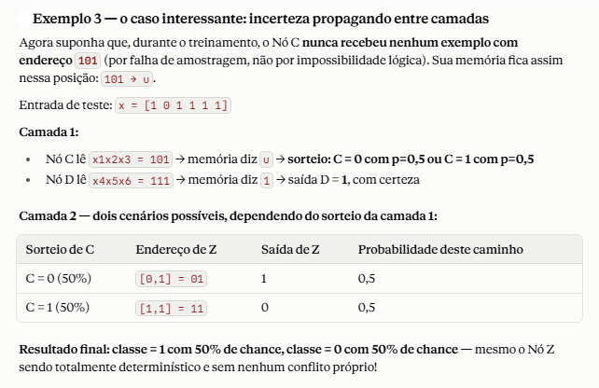
Exemplo do XOR

Slide 50
Exemplo do XOR

